Slide 1

Görüntü işleme-1 (tanımlar)
Serkan çam

Slide 2
Bu bölümdeki öğrenme hedeflerimiz aşağıdaki gibidir:
Bir görüntünün en küçük birimini (bir piksel) ve renklerin nasıl temsil edildiğini anlamaya çalışacağız
Bir görüntüde piksellerin nasıl düzenlendiğini ve bunlara nasıl erişileceğini ve bunları nasıl değiştirileceğini öğreneceğiz.
Numpy kütüphanesi inceleneyeceğiz
Bir görüntü üzerinde Çizgi, dikdörtgen ve daire gibi farklı şekiller çizeceğiz.
Görüntüleri almak ve işlemek için işlemleri göreceğiz.

Slide 3
Görüntü işleme
Görüntü işleme, dijital bir görüntüden gelişmiş bir görüntü elde etmek veya ondan bazı yararlı bilgiler çıkarmak için kullanılan tekniğe denir. Görüntü işlemede, girdi bir görüntüdür, çıktı ise bir görüntü veya bu görüntüyle ilişkili bazı özellikler olabilir. Video, bir dizi resim veya çerçevedir(frame). Bu nedenle, görüntü işleme tekniği video işleme için de geçerlidir.

Slide 4
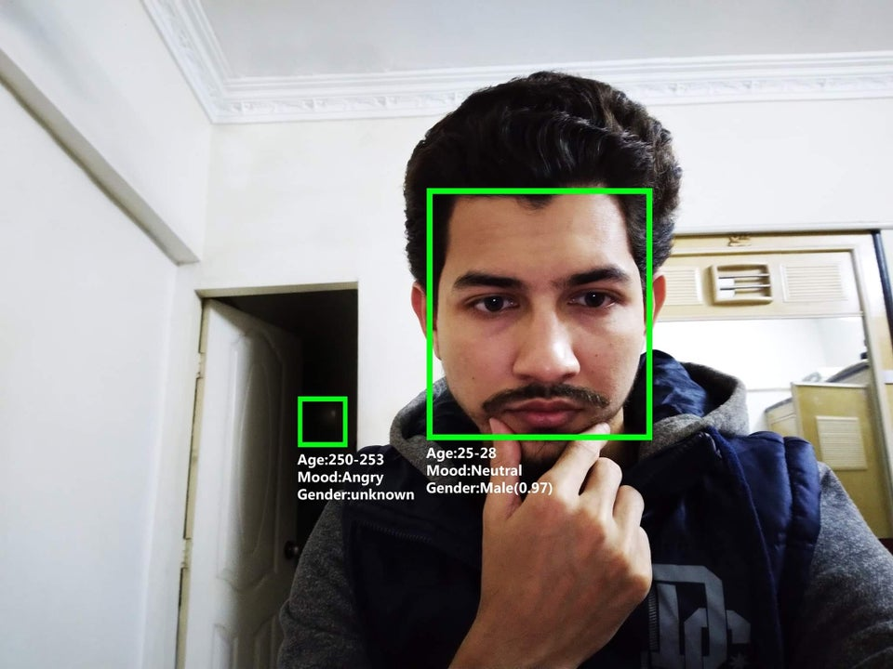

Slide 5
Görüntü temelleri
Dijital görüntü, bir nesnenin / sahnenin veya taranmış belgenin elektronik bir temsilidir. Bir görüntünün dijitalleşmesi, onu bir dizi sayıya dönüştürmek ve bu sayıları bir bilgisayar depolama sisteminde depolamak anlamına gelir.

Slide 6
Piksel
Satırlar ve sütunlar halinde düzenlenmiş bir dizi nokta düşünün ve bu noktaların farklı renkleri olduğunu. Bu, bir görüntünün oluşma şeklidir. Bir görüntüyü oluşturan noktalara piksel denir. Bu pikseller sayılarla temsil edilir ve sayıların değerleri bir pikselin rengini belirler. Bir görüntüyü, her hücrenin belirli bir rengin bir pikselinden oluştuğu kare hücrelerden oluşan bir ızgara olarak düşünün. Örneğin, 300 × 400 piksellik bir görüntü, görüntünün 300 satır ve 400 sütundan oluşan bir ızgara şeklinde düzenlendiği anlamına gelir. Bu, görselimizin 300 × 400 = 120.000 piksele sahip olduğu anlamına gelir.

Slide 7
Piksel Rengi
Gri tonlamalı(Gray scale)
renkli
Gri tonlamalı bir görüntüde, her piksel 0 ile 255 arasında bir değer alır. 0 değeri siyahı ve 255 beyazı temsil eder. Aradaki değerler değişen gri tonlarıdır. 0'a yakın değerler daha koyu gri tonlarıdır ve 255'e yakın değerler daha parlak gri tonlarıdır.
RGB (Kırmızı, Mavi ve Yeşil anlamına gelir) renk modeli, bir pikselin en popüler renk temsillerinden biridir.
RGB modelinde, her piksel genellikle şu şekilde temsil edilen üç değerden oluşan bir demet olarak temsil edilir: (kırmızı bileşen için değer, yeşil bileşen için değer, mavi bileşen için değer).
https://www.w3schools.com/colors/colors_rgb.asp

Slide 8
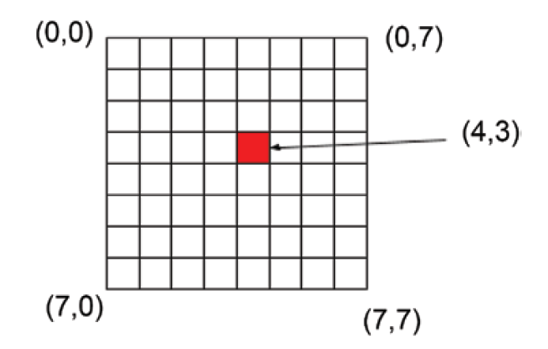
Koordinat sistemi
Bir görüntüdeki pikseller, satır ve sütunlardan oluşan bir ızgara biçiminde düzenlenir. Sekiz satır ve sekiz sütundan oluşan kare bir ızgara düşünün. Bu 8 × 8 veya 64 piksellik bir görüntü oluşturacaktır. Bu, (0,0) 'ın sol üst köşe olduğu bir 2B koordinat sistemi olarak düşünülebilir.

Slide 9
Koordinat sistemi
Sol üst köşe, görüntü koordinat sisteminin başlangıcı veya başlangıcıdır. Sağ üst köşedeki piksel (7,0) ile temsil edilir, sol alt köşe (7,0) ve sağ alt piksel (7,7). Bu, (x, y) olarak genelleştirilebilir;

Slide 10
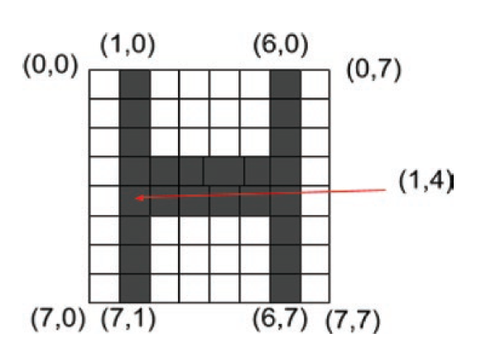
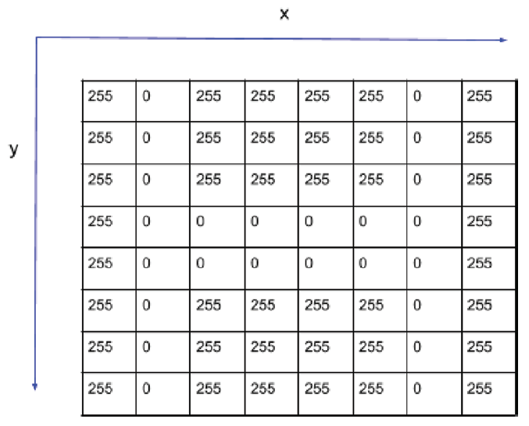
Koordinat sistemi

Slide 11
Görüntü işleme ve python
Python’da görüntü işleme yapmak için temel olarak opencv kullanacak olsakta aşağıdaki paketlerin kurulu olması iyi olur.
opencv-contrib-python
numpy
scipy
pandas
pillow
matplotlib
sklearn
tensorflow
imutils

Slide 12
PIp ile gerekli kitaplıkların kurulması
python -m pip install --upgrade pip
pip install opencv-contrib-python scipy pandas pillow matplotlib sklearn imutils

Slide 13
Sanal ortam kurulması
pip installl virtualenv # sanal ortam kütüphansesi kurulur
virtualenv <ortam_ismi> #ortam kurulur
.\Scripts\activate # ortam başlatılır

Slide 14
Görüntü işleme ve opencv
OpenCV, görüntü işleme için en popüler ve yaygın olarak kullanılan kitaplıklardan biridir.
OpenCV, bir görüntünün piksel değerlerini NumPy dizisi olarak temsil eder. Diğer bir deyişle, bir görüntüyü yüklediğinizde, OpenCV bir NumPy dizisi oluşturur. Piksel değerleri NumPy'den basitçe (x, y) koordinatları sağlanarak elde edilebilir.

Slide 15
Numpy temelleri
Gri tonlamalı bir görüntü için NumPy'den döndürülen değer, 0 ile 255 arasında tek bir değer olacaktır.
Renkli bir görüntü için NumPy'den döndürülen değer kırmızı, yeşil ve mavi için bir demet olacaktır. OpenCV'nin RGB sırasını ters sırada koruduğunu unutmayın.
Başka bir deyişle, OpenCV, renkleri RGB sırasında değil, BGR sırasında saklar.

